Slide 1
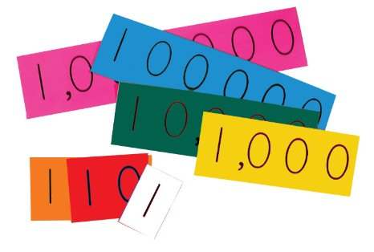
L’EQUAZIONE DI PRIMO GRADO CON IL METODO SINGAPORE
DIDATTICA SPECIALE
CODICI DEL LINGUAGGIO LOGICO E MATEMATICO
Gruppo :
Di Maio Giovanni
Fragnito Luigi
Melillo Teresa
Stella Alessandro
Volgarino Natalia

Slide 2
L’APPRENDIMENTO DELLA MATEMATICA CLASSICA
Consiste nel:
pensare alla matematica come computazione,
pensare all’insegnamento della matematica come “procedurale”.
insistere nella memorizzazione.

Slide 3
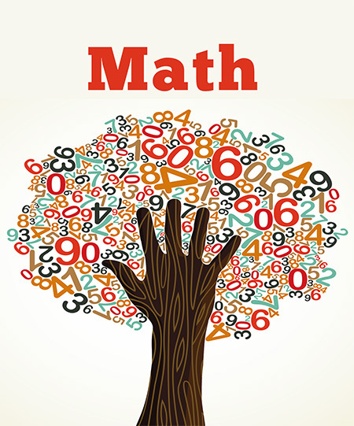
COME APPROCCIARSI ALLA MATEMATICA
METODO SINGAPORE
FLIPPED CLASSROOM
APPRENDIMENTO FACILITATO DELLA MATEMATICA

Slide 4
COSA E’ SINGAPORE MATH?
E’ un veicolo per lo sviluppo e il miglioramento delle competenze intellettuali di un individuo;
abbandona l’insegnamento del calcolo, del procedimento e della memorizzazione per lasciare il posto al problem solving.
Cos’è il Problem solving
è un processo cognitivo messo in atto per analizzare la situazione problemica e escogitare una soluzione.

Slide 5
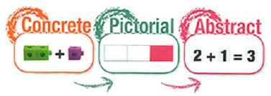
FASI DEL METODO SINGAPORE
FASE CONCRETA
prevede di avere un’esperienza manipolativa, con oggetti concreti, per capire come funzionano.
FASE PITTORICA
consiste nell’imparare a trasferire la loro comprensione dell’operazione mediante oggetti concreti in un disegno, che esprime la stessa nozione.
FASE ASTRATTA
passa ad usare i simboli matematici che diventano quindi delle scorciatoie per rappresentare il concetto che si è già acquisito mediante visualizzazione.

Slide 6
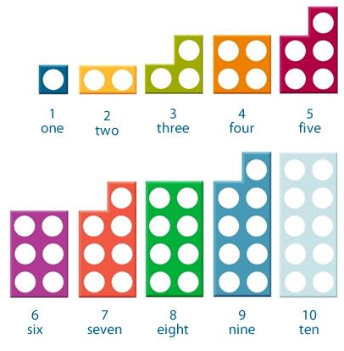
BAR MODELLING
Attraverso il metodo del “bar modelling”(ossia della rappresentazione grafica), si dimostrerà che la soluzione di un problema sembra quasi venir fuori da sola, senza applicare nessuna equazione di primo grado.

Slide 7
L’EQUAZIONE DI PRIMO GRADO CON IL METODO SINGAPORE
Concetto di identità:
2+3
1+4
=
5
5

Slide 8
Concetto di incognita: x + 3 =5
3
5
1
?
1
1
1
1
x
1
1
?
x =
2

Slide 9
Il padre di Pamela ha il triplo dei suoi anni, Pamela ha il doppio degli anni di suo fratello Giulio. Se il totale dei loro anni è 54, quanti anni ha Pamela?
Giulio
Pamela
Padre
54
9 unità 54
1 unità 54 : 9 = 6
2 unità 6 * 2 = 12
quindi Pamela ha 12 anni
Abbiamo risolto la seguente equazione: 3x + 2x + x = 54;

Slide 10
Antonio è 3 volte più alto di Bruno. Carlo è 30 cm più alto di Bruno. La loro altezza totale è 330 cm. Quanto è alto Antonio?
Rappresentiamo l’altezza di Carlo che è più alto di Bruno di 30 cm.
Carlo
30 cm
Rappresentiamo l’altezza di Bruno a che è il più piccolo, che corrisponde a una unità.
Bruno
Antonio
Rappresentiamo l’altezza di Antonio, che corrisponde a 3 unità
L’altezza totale è:
330 cm

Slide 11
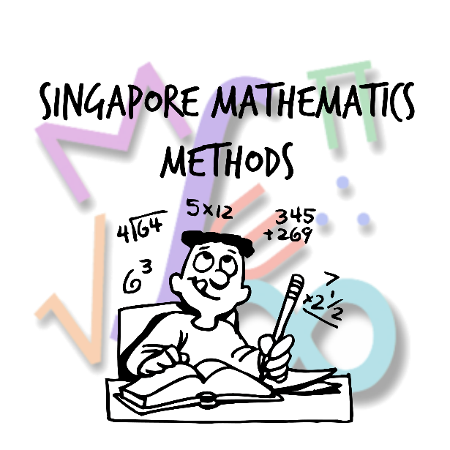
Dobbiamo togliere al totale 30cm per ottenere le 5 unità:
5 unità= (330 -30) cm= 300cm
1 unità= 300 : 5=60 cm (Bruno)
3 unità= 60 cm* 3= 180 cm (Antonio)
1 unità + 30 cm = (60+30)cm = 90 cm (Carlo)
Abbiamo risolto la seguente equazione:
x+3x+(x+30)= 330;

Slide 12
COS’E’ L’APPRENDIMENTO CAPOVOLTO?

Slide 13
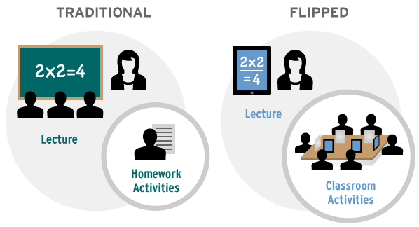
E’ una forma di apprendimento che ribalta il sistema tradizionale di apprendimento fatto di lezioni frontali, studio individuale a casa e interrogazioni in classe, con un rapporto docente-allievo rigido e gerarchico. L'insegnamento rovesciato prevede:
un lavoro a casa che sfrutta tutte le potenzialità dei materiali culturali online
un lavoro a scuola che consente di applicare, senza ristrettezze temporali, una didattica laboratoriale socializzante e personalizzata.

Slide 14
LE EQUAZIONI CON L’APPRENDIMENTO CAPOVOLTO
Insieme a Schooltoon Channel
la scuola 2.0 che parla il linguaggio di tutti ed è accessibile a tutti

Slide 15
Imparare è facile
Grazie dell’attenzione

